Slide 1
1장: SPSS프로그램 및 사회조사분석사

Slide 2
1. SPSS프로그램
● 「사회과학을 위한 통계 패키지
(Statistical Package for the Social Sciences)」
미국 시카고대학에서 데이터 관리, 통계분석용 프로그램
(1969년)
- 여론조사, 정치인 지지도 분석, 고객 관리, 신규 점포,
공장 신설을 위한 최적지 선정 등 광범위한 활용
- 복잡한 데이터 손쉽게 분석 처리
● IBM이 SPSS 12억 달러에 인수(2009)
- 전 세계 200여 프로그램 중 가장 인기
- 130개 국가에서 1,000만명 이용
- 현재 SPSS20까지 출시
- SPSS 홈페이지(http://www.spss.co.kr) 회원가입
- 가입하면 준회원 --> 하루 뒤 정회원

Slide 3
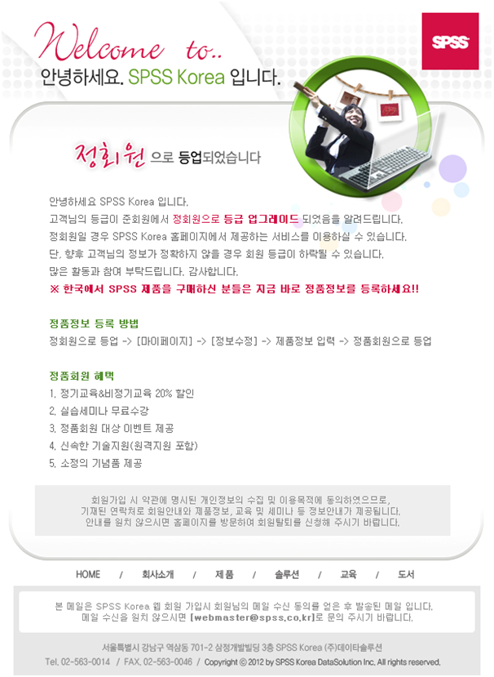
● SPSS정회원에 가입하고 1일 지나면 정회원으로 등업

Slide 4
● SPSS 20
SPSS20 평가판 다운로드
(http://www.spss.co.kr/trial/trial_main.asp)
- 전세계에서 가장 많은 사용자를 보유하고 있는 글로벌 통계
소프트웨어로 방대한 데이터 처리가 용이하며, 편리하고
강력한 분석 기능 제공
- 455 MB
- SPSS 정회원에 가입하여야
14일간 유효
● SPSS14와 10
- 통계교육원 --> e-learning
--> 학습S/W 다운로드
--> SPSS14다운 (14일 유효)
--> SPSS10다운 (30일 유효)

Slide 5
2. 사회조사분석사(사조사; Survey Analyst)
● 하는 일
- 다양한 사회정보의 수집·분석·활용
기업, 정당, 지방자치단체, 중앙정부 등
각종 기업/단체/조직의 시장조사 및 여론조사 임무
● 시험내용
- 사회조사방법론, 통계지식, 통계패키지프로그램 이용법
마케팅관리론, 소비자행동론, 기획론 등
● 사회조사분석사2급
- 자격제한이 없음
- 연 2회 시험

Slide 6
① 시 행 처
- 한국산업인력공단
② 시험과목
- 필기 : 조사방법론Ⅰ(30문제), 조사방법론Ⅱ(30문제), 사회통계(40문제)
- 실기 : 사회조사실무(설문지작성, 단순통계처리 및 분석)
③ 검정방법
- 필기 : 객관식 4지 택일형 100문제(150분)
실기 : 복합형(작업형 2시간 정도+ 필답형 2시간)
④ 합격기준
- 필기 : 매과목 40점 이상, 전과목 평균 60점 이상
실기 : 60점 이상
● 사회조사분석사1급
- 2급을 취득한 후 실무경험 3년

